Slide 1
Об использовании геоинформационных данных в государственном управлении

Slide 2
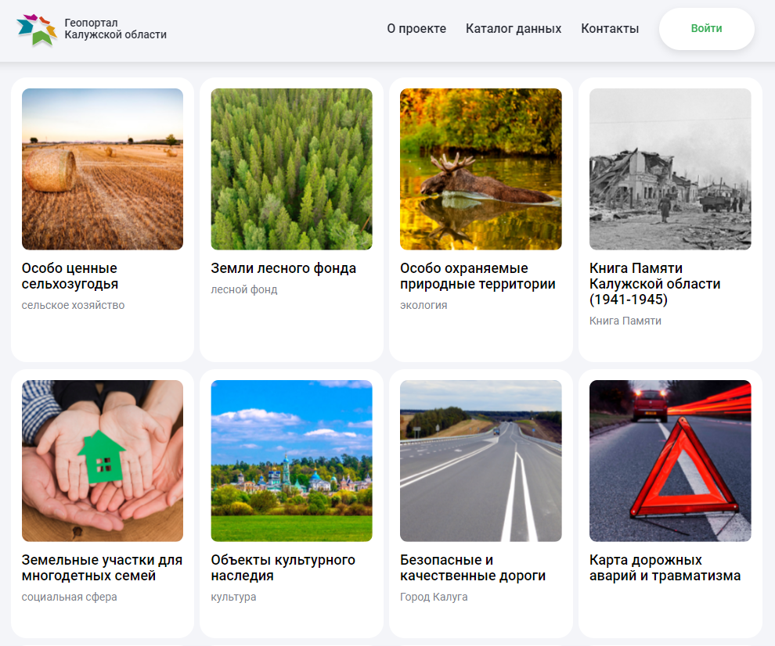
Геоинформационный портал
https://geoportal40.ru

Slide 3
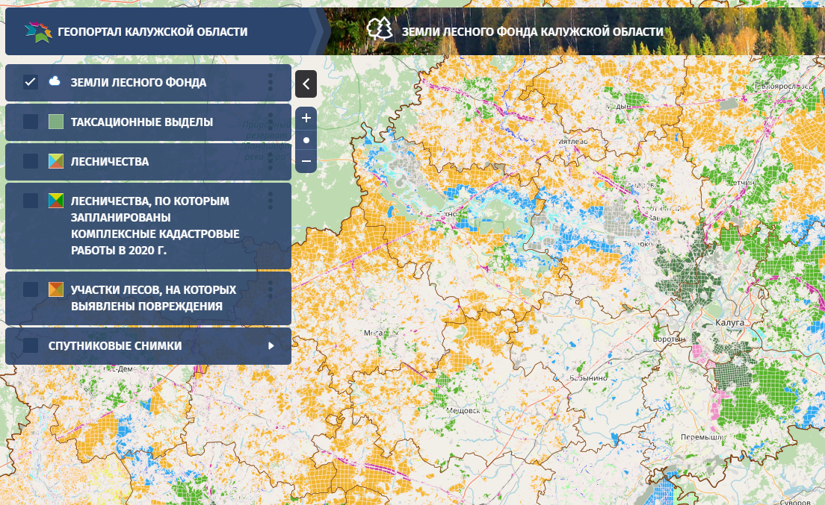
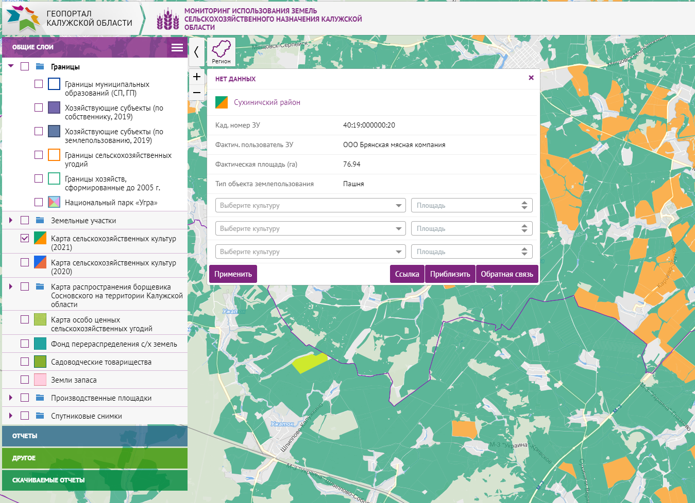
Геоинформационные сервисы
На портале опубликовано 28 геосервисов

Slide 4
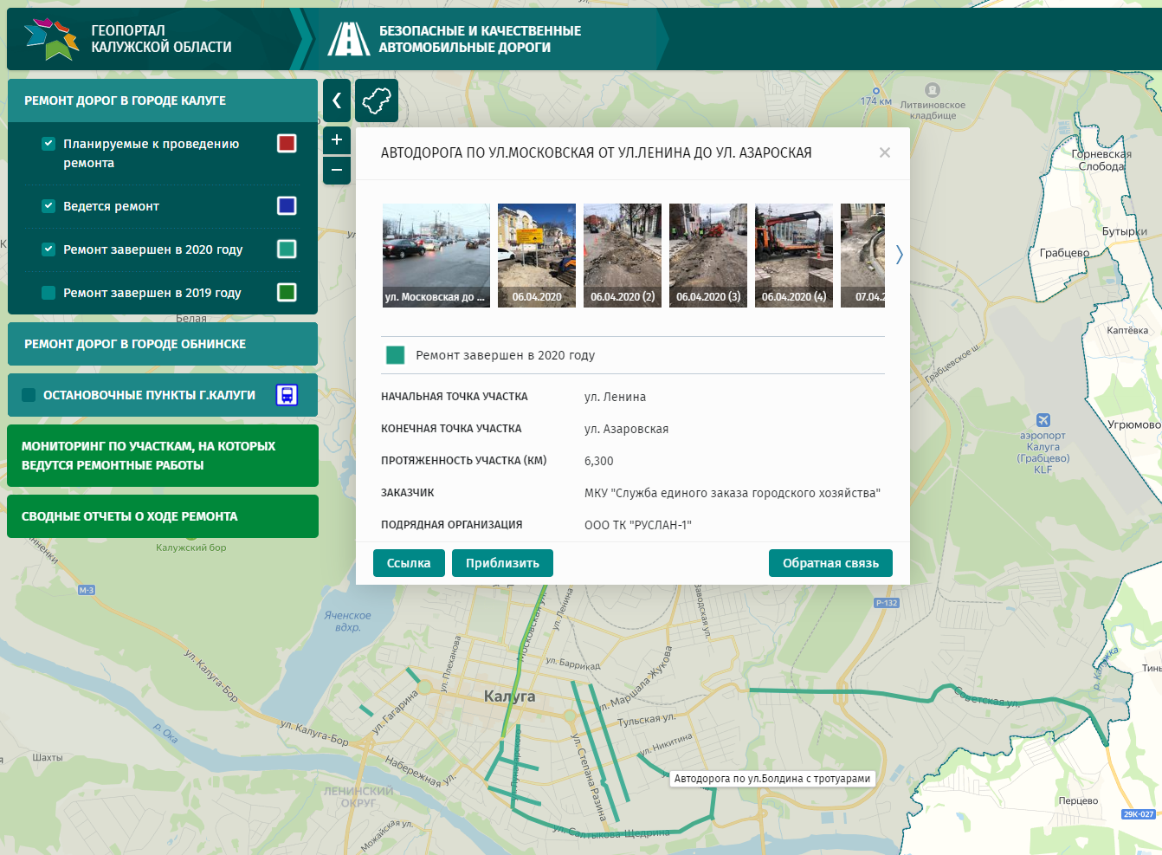
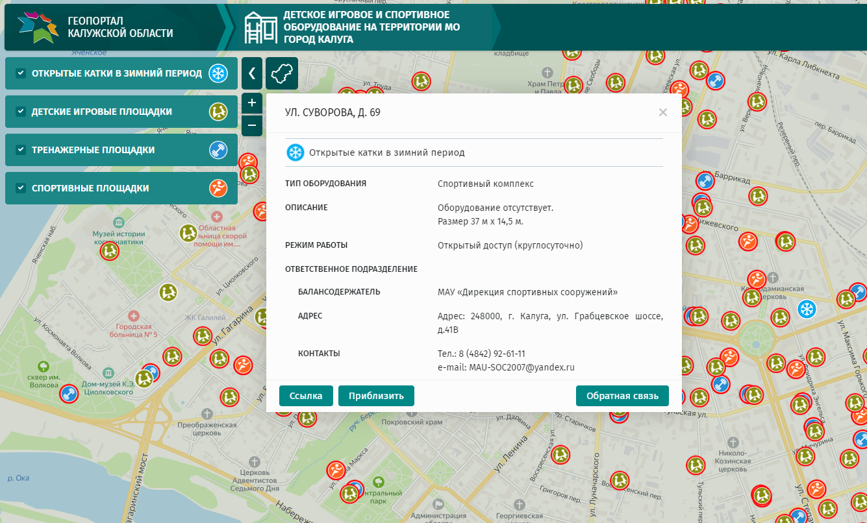
Геоинформационные сервисы

Slide 5
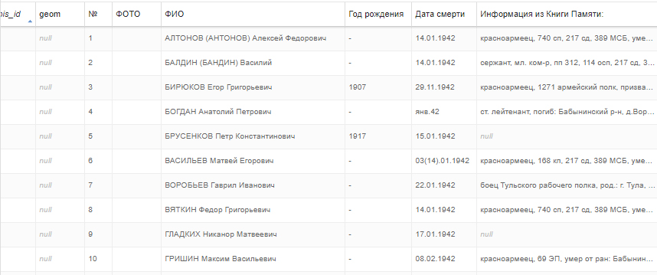
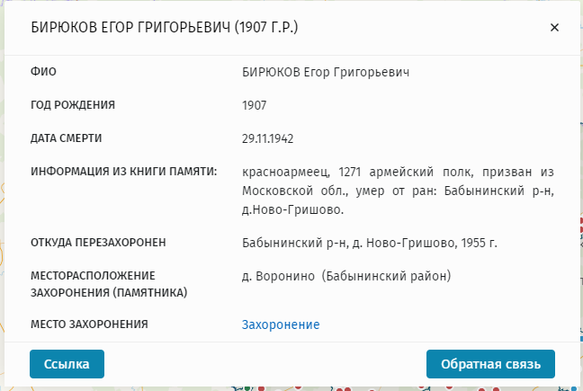
Работа с данными
Проект «Книга Памяти 1941-1945»

Slide 6
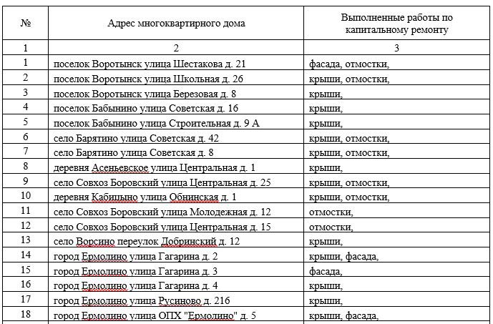
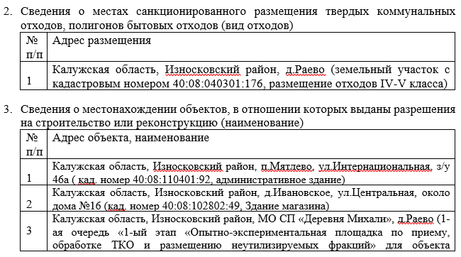
Работа с данными

Slide 7
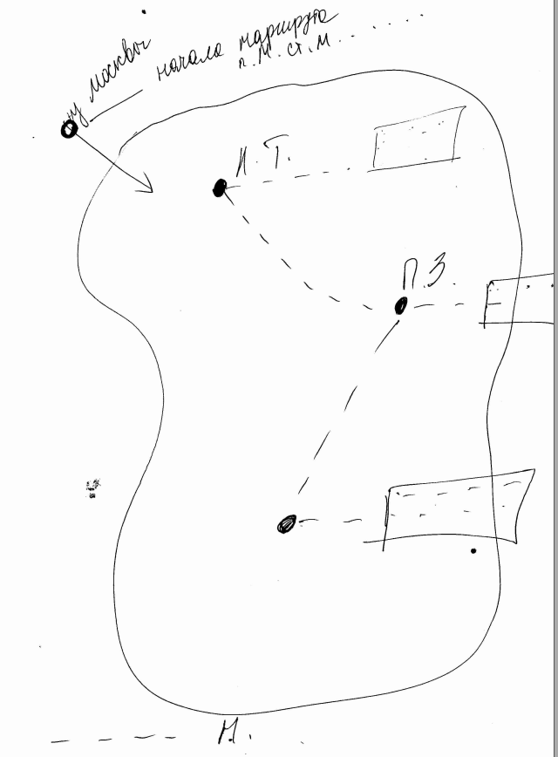
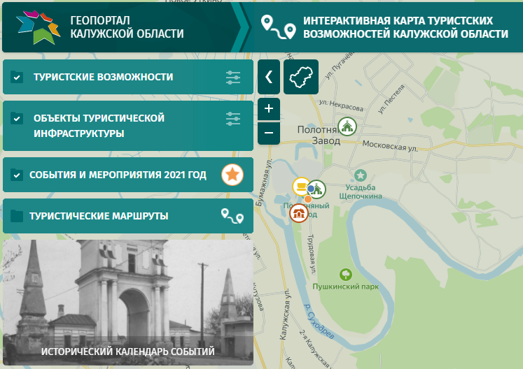
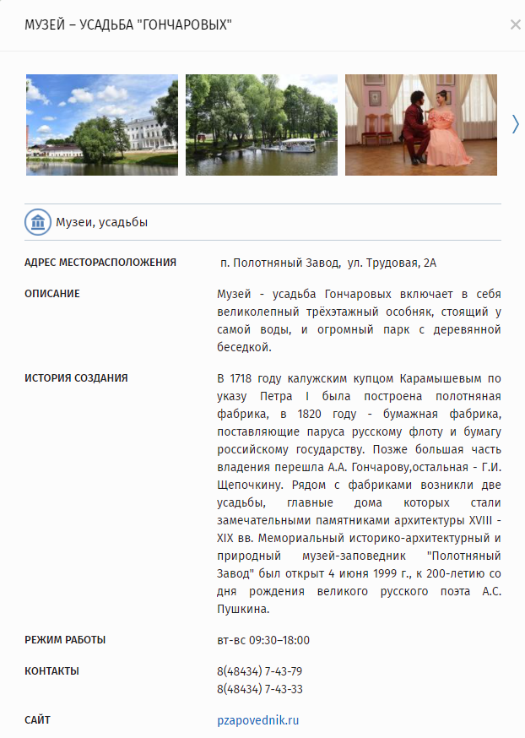
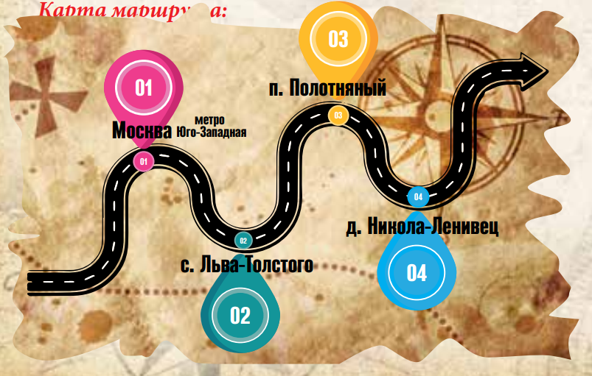
Работа с данными

Slide 8
Проблемы при работе с данными
Нет сводной информации о владельцах данных.
Отсутствие реестровых информационных систем для создания, накопления и актуализации данных в органах власти.
Нет общей методологии работы с данными в органах власти.
Недостаточная квалификация сотрудников, формирующих «озеро данных».

Slide 9
Спасибо за внимание!

